Slide 1





ارتقاء مدیریت نقدینگی
اجرای سیاست پرداخت اعتباری
وزارت اموراقتصادی و دارایی
خزانه‌داری کل کشور
مرکز امورخزانه ومدیریت نقدینگی
آبان ماه 1404

Slide 2


Slide 3










3
سیستم مدیریت جریان نقد – حساب واحد خزانه
مصارف
مدیریت تراز نقدینگی
منابع
اطلاعات مصارف
اطلاعات منابع
سیستم مدیریت جریان نقد

Slide 4
4
مدیریت جریان وجوه نقد
حساب واحد خزانه (TSA)
پرداخت به ذینفع نهایی در بستر حسابهای اعتباری
واریز مستقیم منابع بواسطه شناسه
حسابهای پرداخت اعتباری دستگاه های اجرایی )مصارف)
حسابهای تمرکزی خزانه
(منابع)

Slide 5
5
پروژه سیاست پرداخت اعتباری- حساب با مانده صفر
(پرداخت به ذینفع نهایی)
مسئله کلیدی
ناکارایی در مدیریت نقدینگی دولت به دلیل عدم تطابق زمانی تامین و پرداخت منابع به حساب‌های دستگاه‌های اجرایی با زمان مصرف وجوه نقد توسط آن‌ها
چالش تامین منابع و استفاده از تنخواه گردان بانک مرکزی و انتشار اوراق (استقراض، خلق پول وتشدید تورم)
رسوب منابع در حساب‌های بانکی دستگاه های اجرایی
هدف (اجرای حساب واحد خزانه )
ایجاد شفافیت درگردش منابع مالی وهزینه کرد دولت (شفافیت )
ارتقاء مدیریت نقدینگی دولت (هوشمندی)
عدم رسوب منابع و سرعت در پرداخت به ذینفع نهایی توسط دستگاه های اجرایی در سراسر کشوراز جمله حقوق ،اعتبارات هزینه ای وتملک دارایی های سرمایه ای (مردم محوری)

Slide 6
6
دستاوردها و نتایج
1- تمرکز وجوه در حساب واحد خزانه .
۲- مدیریت نقدینگی کارا و اثربخش واعمال هماهنگی بین سیاستهای مالی، پولی و مدیریت بدهی
3- توسعه شمول بانکهای خدمت‌رسان به دستگاه‌های اجرایی
4- ارایه بهترین خدمات با کمترین کارمزد به دستگاه‌های اجرایی توسط شبکه بانکی کشور.
5- تشکیل شبکه‌ای یکپارچه از حسابهای بانکی اعتباری متصل به یکدیگر و تغذیه از حساب واحد خزانه.
6- کاهش تعدد حساب و شفافیت در پرداختها و نهایتاً تسهیل پیاده‌سازی مدیریت مالی دولت

Slide 7
7
مستندات و پشتوانه قانونی
1- اصل (53) قانون اساسی جمهوری اسلامی ایران.
2- ماده (6) آیین نامه اجرایی بند (ز) تبصره (19) قانون بودجه سال 1402 کل کشور.
3- ماده (25) ضوابط اجرایی قانون بودجه سال 1402 کل کشور.
4- بند "الف" ماده (20) قانون احکام دائمی برنامه‌های توسعه کشور مصوب 1395/11/10.
5- مواد (21)،(39)، (43)، (76)، (124) و(125) قانون محاسبات عمومی کشور مصوب 1366/06/01.
6- قانون برخی احکام مربوط به اصلاح ساختار بودجه کل کشور مصوب 1400/05/04.
7- بند (ز) و (ح) تبصره (19) ماده واحده قانون بودجه سال 1402 کل کشور.

Slide 8
-جزء (2) بند ب ماده (13) قانون برنامه پنجساله هفتم پیشرفت جمهوری اسلامی ایران:
«تمامی حساب‌های بانکی فرعی دستگاه‌های اجرایی اعم از حساب‌های عاملین ذیحساب و تنخواه‌گردان پرداخت در قالب حساب اعتباری ذیل حساب اعتباری اصلی دستگاه اجرایی تعریف و پرداخت آن‌ها از محل حساب پشتیبان حساب اعتباری اصلی به ذینفع نهایی انجام می‌شود.»
بند (1) و(6) ماده 21 و ماده 22 ضوابط اجرایی قانون بودجه سال 1404 کل کشور

Slide 9
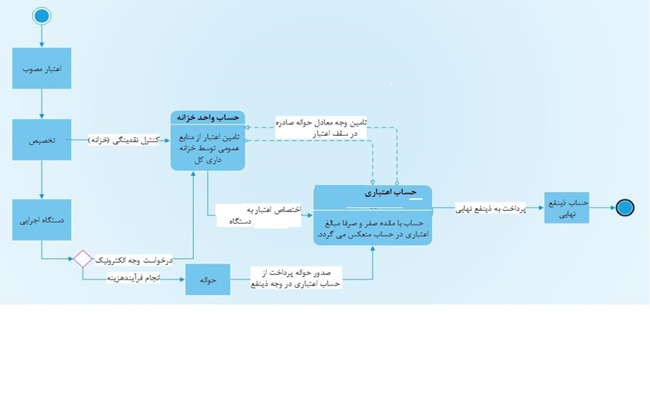
9
نمودار کلی نحوه‌ی انجام فرآیند

Slide 10
10
تشریح پروژه پرداخت اعتباری
مراحل کلی انجام:
گام اول: فرآیند تخصیص منابع به حساب اعتباری
گام دوم: فرآیند پرداخت به ذی‌نفع نهایی

Slide 11
11
گام اول: تخصیص منابع به حساب اعتباری
1- تغییر ماهیت حساب به اعتباری و تعیین حساب پشتیبان توسط خزانه داری کل نزد بانک مرکزی
2- درخواست وجه و افزایش مبلغ تخصیص دستگاه به مانده حساب اعتباری همزمان با تامین حساب پشتیبان
3- موجودی نقد وکلیه وجوه واریزی به حساب اعتباری طی مراحل انتقال (جاب15دقیقه ) به حساب پشتیبان نزد خزانه منتقل ومعادل وجوه انتقالی به مانده اعتبار حساب اضافه می شود.

Slide 12
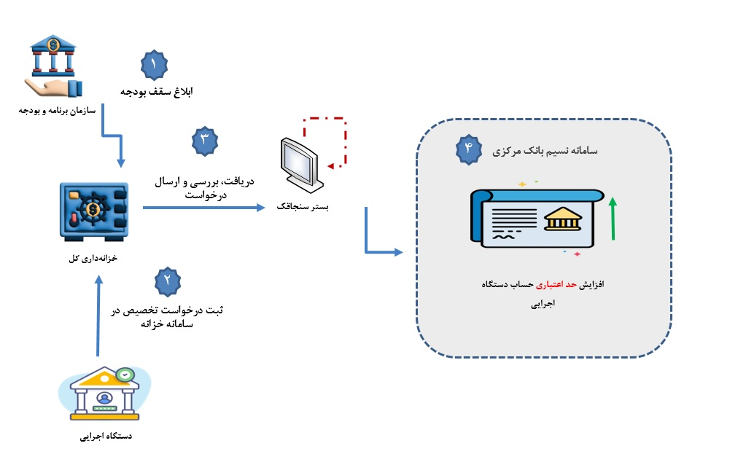
12
گام اول: فرآیند تخصیص منابع به حساب اعتباری (ادامه)

Slide 13
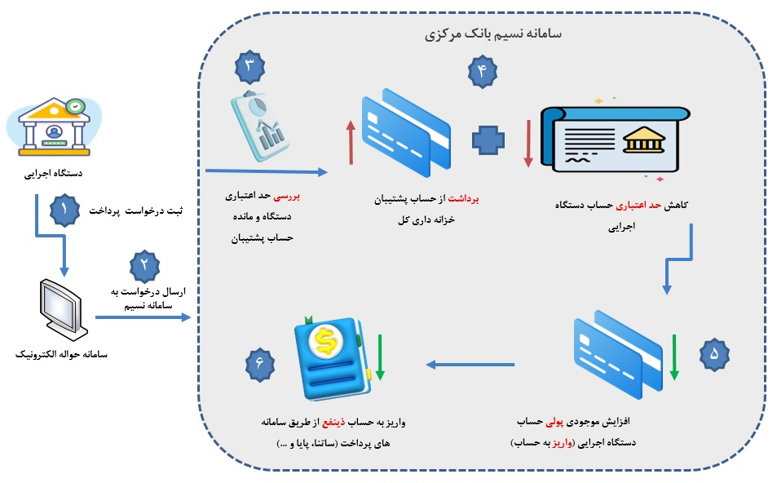
13
گام دوم: پرداخت به ذی‌نفع
پس از صدور حواله الکترونیکی و یا چک در وجه حساب اعتباری (حداکثر تا سقف مانده اعتبار حساب ) مبلغ مورد نظر از حساب واحد خزانه (پشتیبان) تامین وپس از گردش حساب اعتباری به حساب ذینفع نهایی واریز می شود.

Slide 14
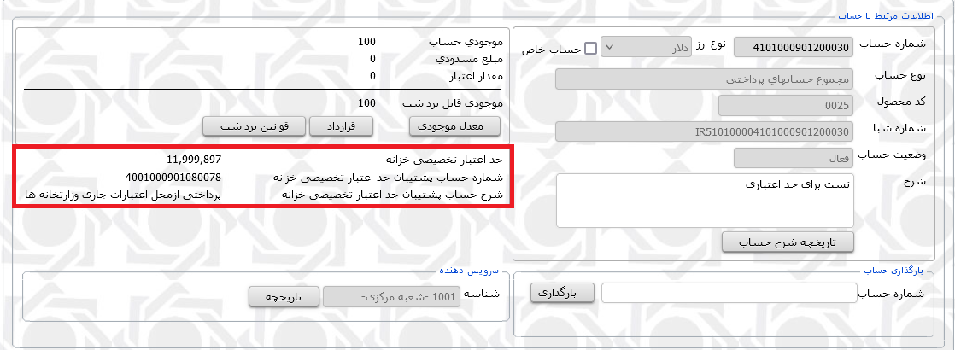
نمایش فیلدهای حد اعتباری، حساب و اطلاعات حساب پشتیبان حد اعتباری در سامانه نسیم
14
اطلاعات شماره حساب پشتیبان حد اعتباری شامل
شماره حساب
شرح حساب
مقدار حد اعتباری دستگاه

Slide 15
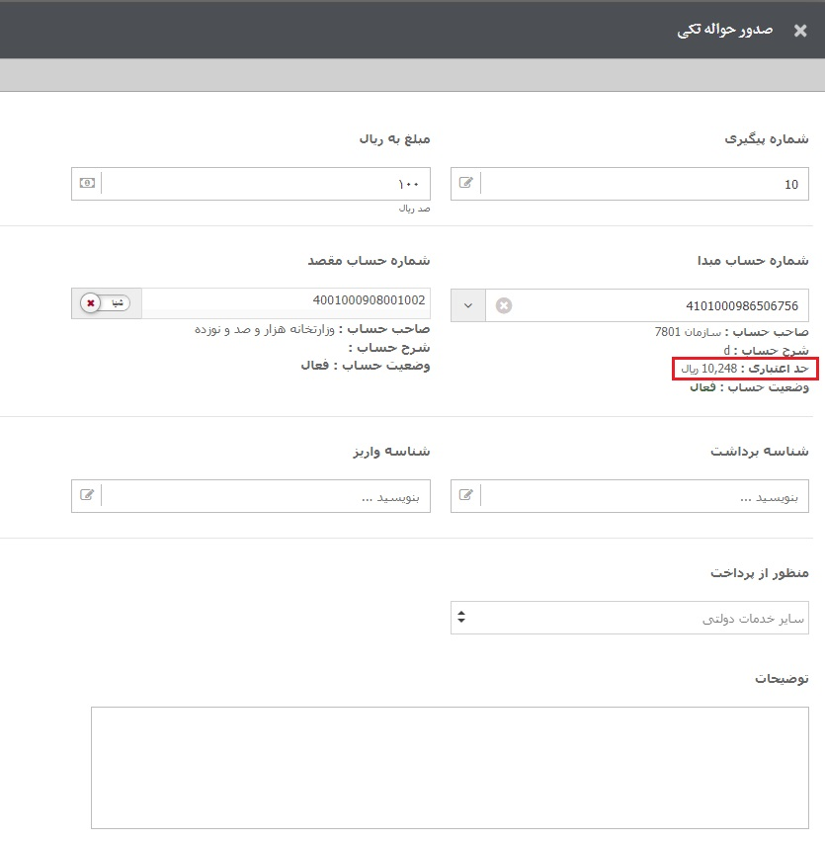
ثبت درخواست انتقال از سمت حواله
15
نمایش اطلاعات حد اعتباری دستگاه برای کاربر حواله الکترونیک
عدم تغییر سایر فرایندهای مرتبط با انتقال از سوی حواله

Slide 16
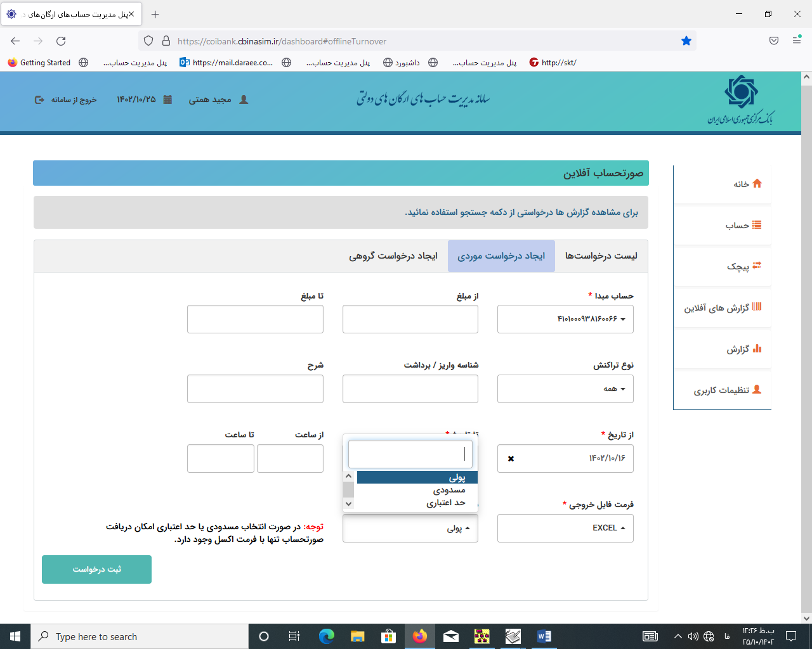
16

Slide 17
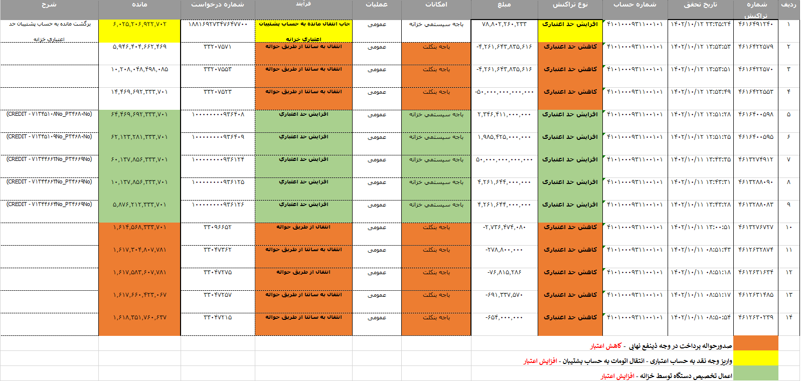

Slide 18
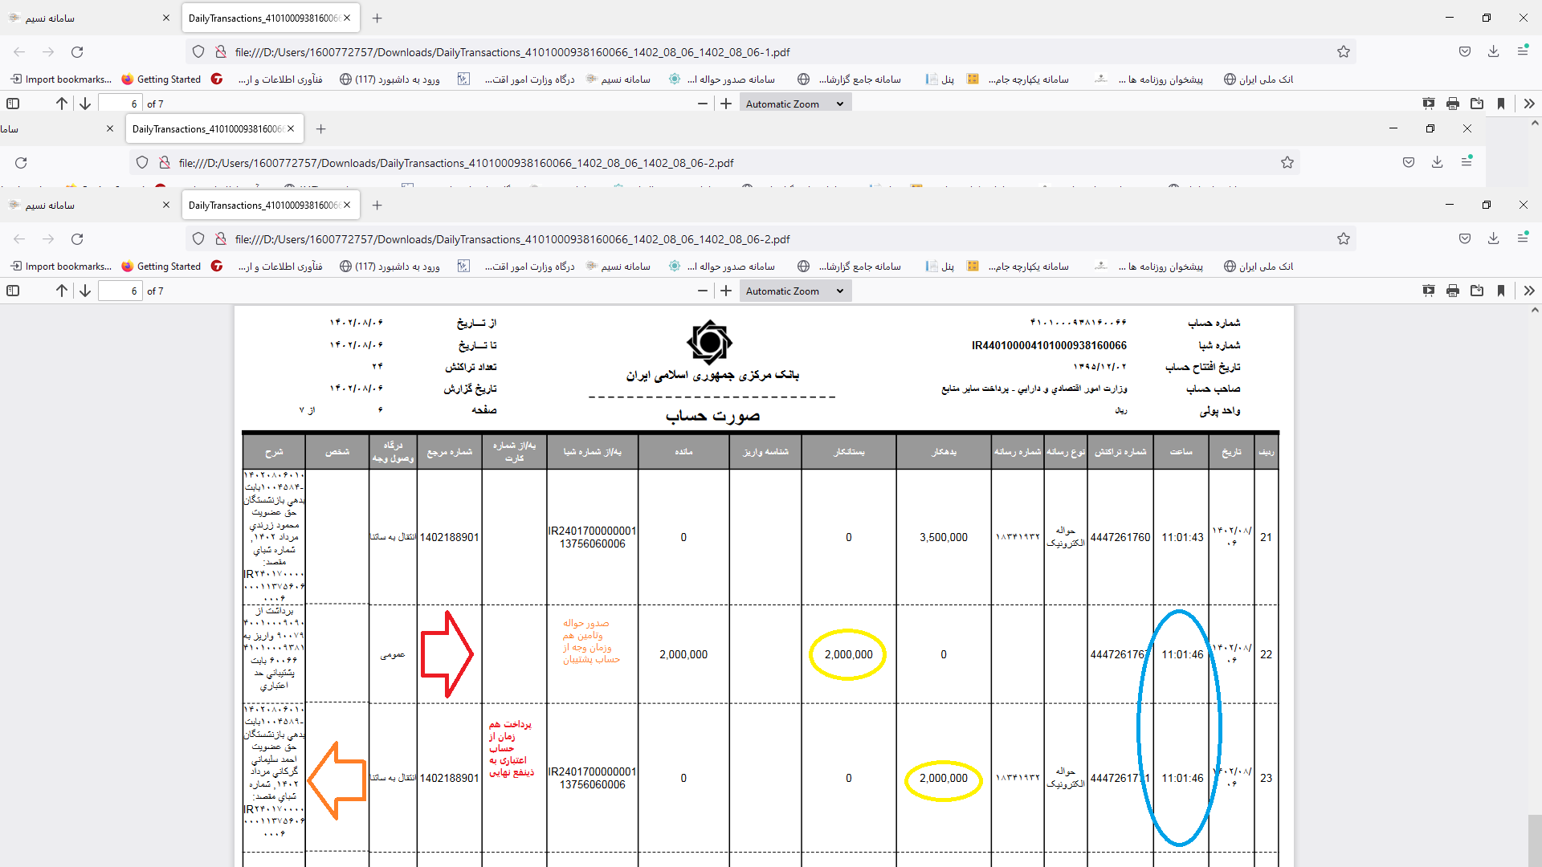
18

Slide 19
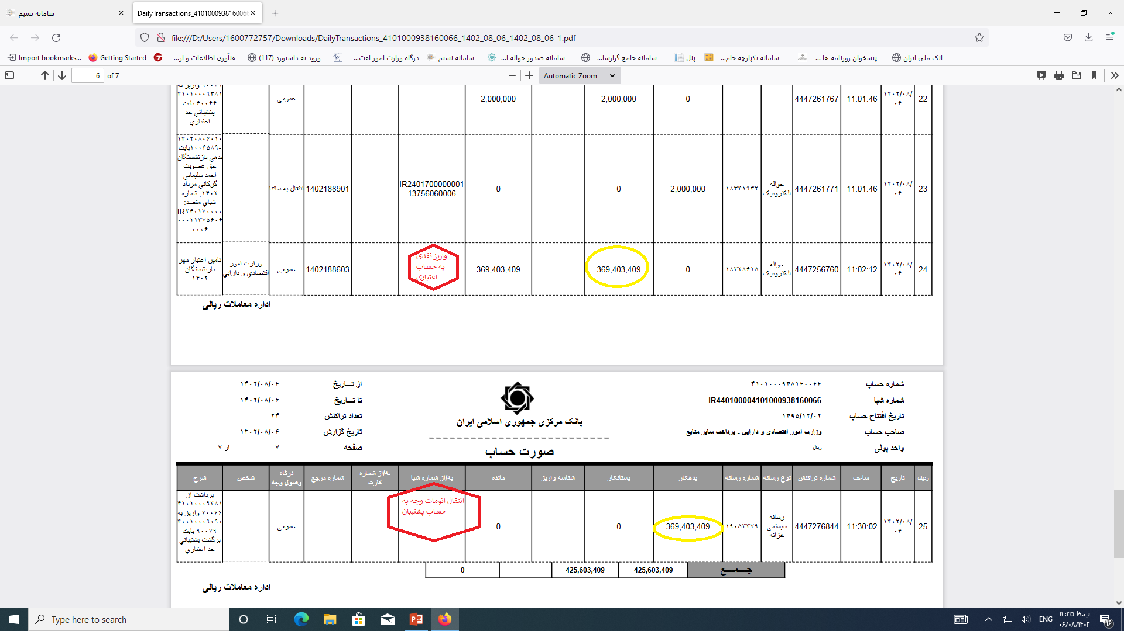
19

Slide 20
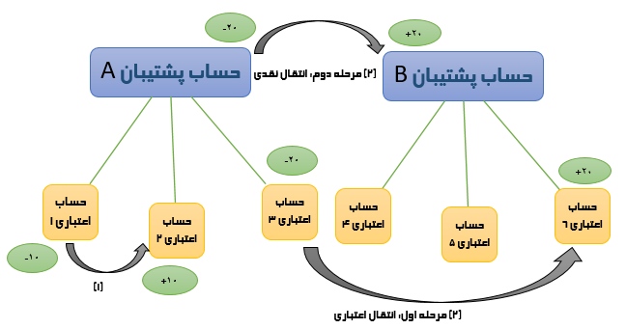
20

Slide 21
21

Slide 22
باتشکر از حسن توجه شما

